Slide 1
УДОСКОНАЛЕННЯ МАРШРУТНОЇ МЕРЕЖІ МІСЬКОГО ПАСАЖИРСЬКОГО АВТОМОМОБІЛЬНОГО ТРАНСПОРТУ ЗАГАЛЬНОГО КОРИСТУВАННЯ У
М. ЧЕРНІГОВІ

Slide 2
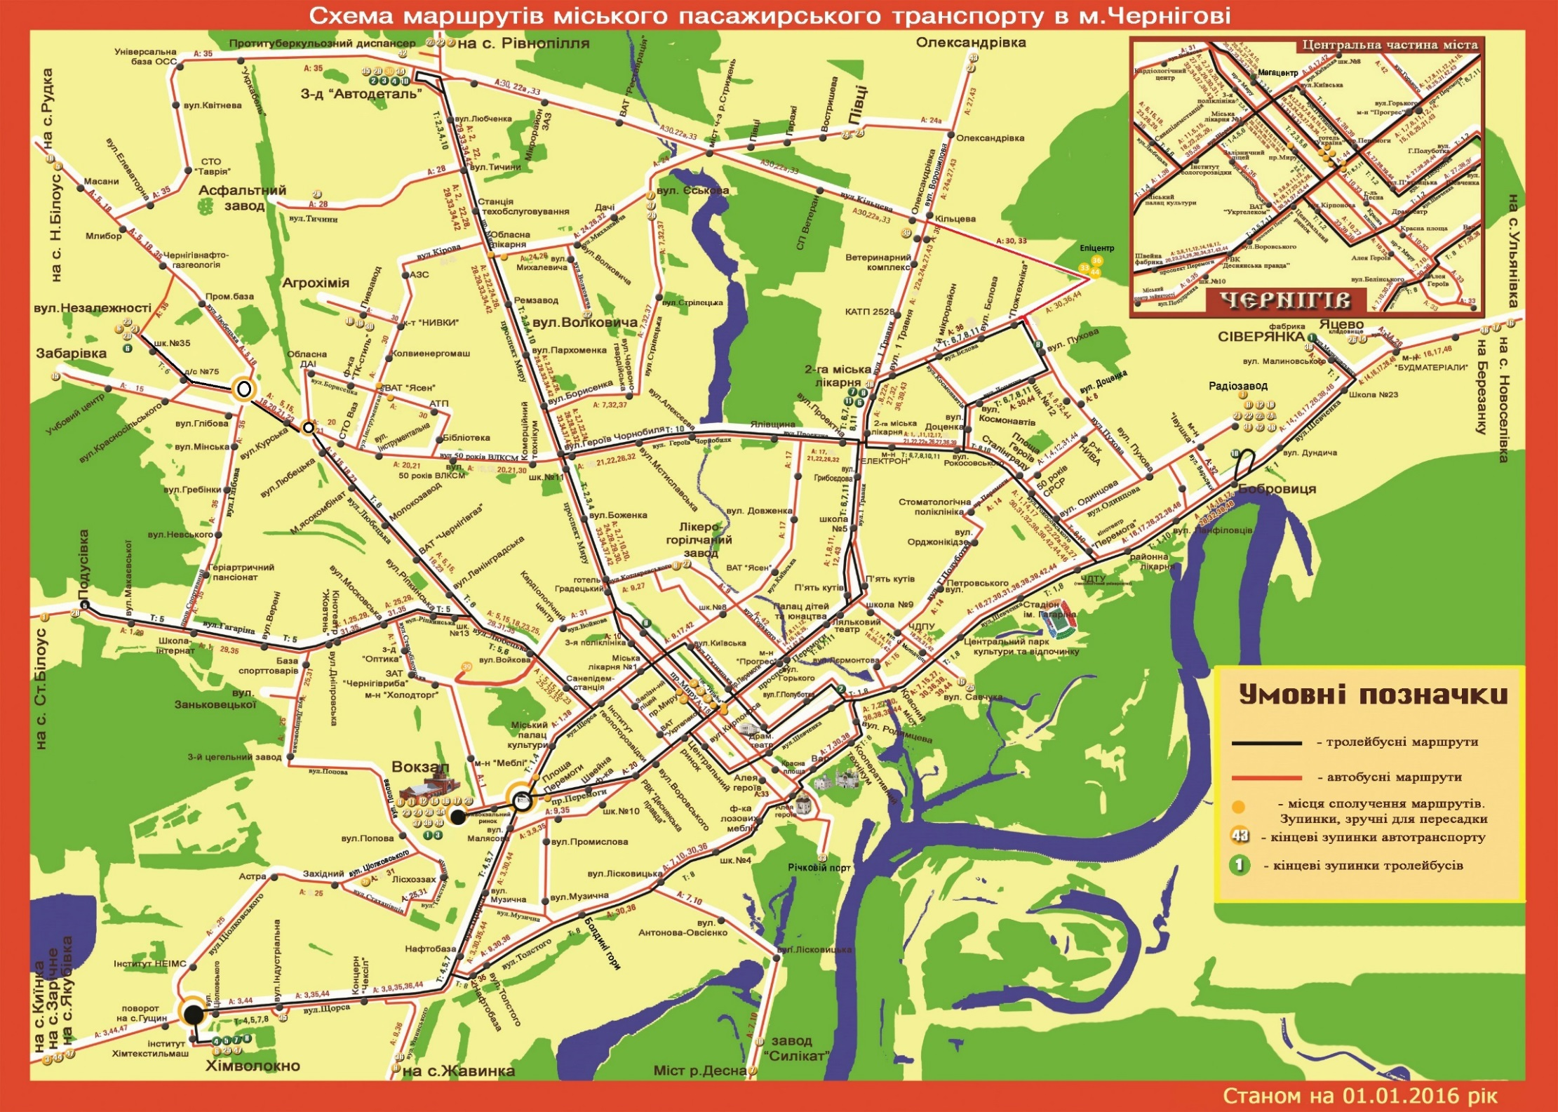

Slide 3
Напрямки удосконалення мережі міського пасажирського транспорту
Уникнення дублювання маршрутів різними видами транспорту та збільшення завантаженості існуючих тролейбусів;
Розвантаження центру міста (перехрестя проспектів Миру та Перемоги) від автобусів малого класу;
Зміна схем маршрутів транспортної мережі для підвищення якості обслуговування населення;

Slide 4
Зміни до мережі автобусних маршрутів громадського транспорту м. Чернігова

Slide 5
Автобусний маршрут № 1 «вул. Одинцова – Дачі (Ст. Білоус)»

Slide 6
Автобусний маршрут № 2 «пр-т Миру – Дачі (Рівнопілля)»

Slide 7
Автобусний маршрут № 3 «пр-т Миру – Дачі (Киїнка)» (продовження до ТЦ Епіцентр)

Slide 8
Автобусний маршрут № 5 «пр-т Миру – Дачі (Новий Білоус)»

Slide 9
Автобусний маршрут № 7 «вул. Єськова – міст р. Десна»

Slide 10
Автобусний маршрут № 8 «Вокзал – вул. Одинцова»

Slide 11
Автобусний маршрут № 9 «ЛГЗ – Дачі (Жавинка)» (сезонний)

Slide 12
Маршрут № 11 «Вокзал – вул. Пухова

Slide 13
Маршрут № 12 «Вокзал – вул. Одинцова»

Slide 14
Автобусний маршрут № 14 «Вокзал – Яцево» через Військовий госпіталь

Slide 15
Маршрут № 15 «Забарівка – вул. Савчука»

Slide 16
Маршрут № 16 «Вокзал – Дачі (Улянівка)»

Slide 17
Автобусний маршрут № 17 «КСК – Дачі (Новоселівка)»

Slide 18
Маршрут № 18 «пр-т Миру – Дачі (Рудка)»

Slide 19
Автобусний маршрут № 20 «Вокзал – вул. Незалежності»

Slide 20
Автобусний маршрут № 21 «вул. Незалежності – вул. Одинцова»

Slide 21
Автобусний маршрут № 22 «вул. Одинцова – Дачі (Рівнопілля)»

Slide 22
Автобусний маршрут № 22-а «вул. Одинцова – Дачі (Рівнопілля)» ч/з вул. Кільцеву (сезонний)

Slide 23
Автобусний маршрут № 23 «Забарівка – Вокзал»

Slide 24
Автобусні маршрути 24 «Вокзал – Півці» та 24-а Вокзал – вул. Одинцова» ч/з Півці

Slide 25
Об’єднання маршрутів № 25 «Стоматполіклініка-Хімволокно» та № 31 «вул. Одинцова-вул. Ціолковського»

Slide 26
Об’єднання маршрутів № 26 «вул. Єськова-Яцево» та № 32 «вул. Волковича-Технологічний університет»

Slide 27
Автобусний маршрут № 27 «Олександрівка – Лікеро-горілчаний завод»

Slide 28
Закриття автобусних маршрутів № 28 «Вокзал – вул. Тичини» та № 34 «Вокзал – з-д «Автодеталь»

Slide 29
Автобусний маршрут № 30 «Пивзавод – з-д «Автодеталь» (кільцевий)

Slide 30
Автобусний маршрут № 33 «Епіцентр – Річковий порт»

Slide 31
Автобусний маршрут № 35 «КСК – завод «Автодеталь»

Slide 32
Автобусний маршрут № 36 «Епіцентр – Дачі (Жавинка)»

Slide 33
Автобусний маршрут № 37 «Вокзал – вул. Єськова»

Slide 34
Маршрут № 38 «Вокзал – Сіверянка»

Slide 35
Автобусний маршрут № 39 «вул. Старобілоуська – Олександрівка»

Slide 36
Автобусний маршрут № 42 «Протитуберкульозний диспансер – вул. Одинцова»

Slide 37
Автобусний маршрут № 43 «Вокзал – Олександрівка»

Slide 38
Автобусний маршрут № 44 «Епіцентр – Зарічне»

Slide 39
Автобусний маршрут № 46 «вул. Одинцова – Дачі (Березанка)»

Slide 40
Автобусний маршрут № 47 «Хімволокно – Дачі (Якубівка)»

Slide 41
ПЛАН ДІЙ впровадження маршрутної мережі пасажирського транспорту:
Висновки комісії з підготовки пропозиції до моделі транспортної мережі
Обговорення моделі транспортної мережі з громадськістю
Рішення координаційної ради з питань транспортного забезпечення
Рішення виконавчого комітету міської ради
Проведення конкурсів, заключення нових договорів

